Slide 1
Introdução à Psicologia
023 | Ética na pesquisa em psicologia
Marcos Lima

Slide 2

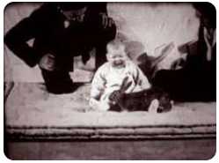
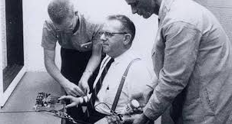
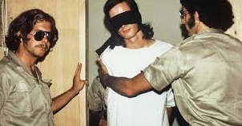
Introdução

Slide 3
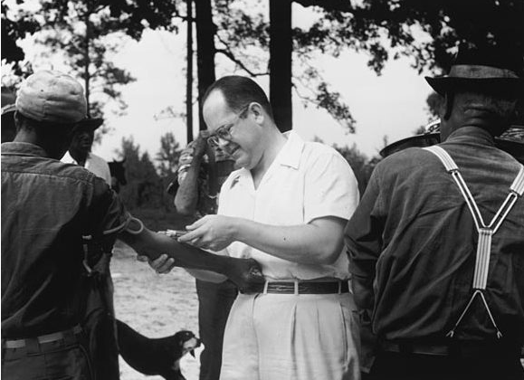
Questões éticas
Termo de consentimento livre e esclarecido
Privacidade
Confidencialidade
Pesquisas on-line
Autorização de registro de imagem
Engano de participantes
Pesquisas com animais
Avaliação de riscos e benefícios

Slide 4
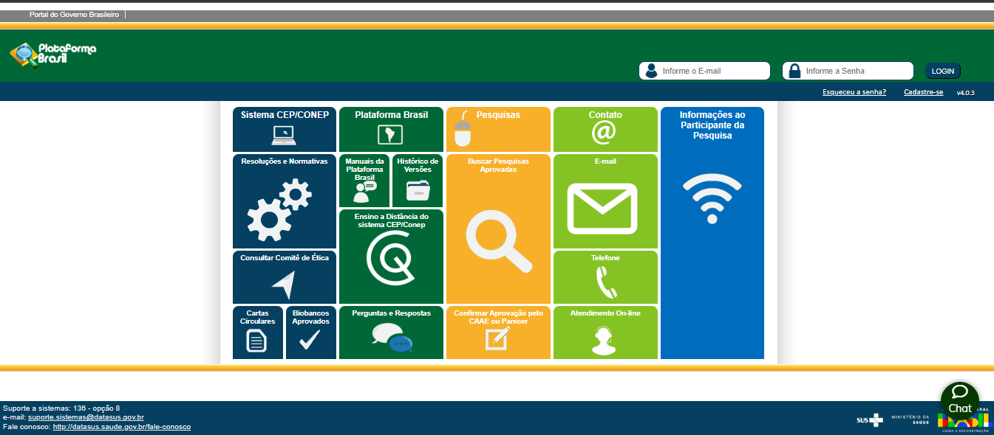
Aprovação ética de pesquisas

Slide 5



Veja também

Slide 6
Introdução à Psicologia
Até o próximo vídeo! ☺

